Slide 1
Web班 発表
メンバー
鈴木雅人
小原然
村山大騎

Slide 2
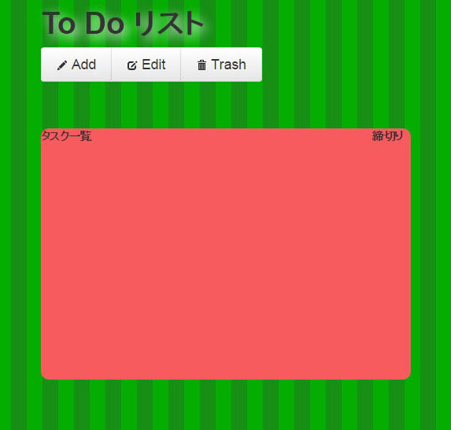
前回の進捗
タスクの
・作成
・編集
・削除
を実装した

Slide 3
これからの予定（中間発表時）
見た目がまだまだ
データベースとの連携が少ない
カレンダーを表示しただけ
アニメーションが少ない
見た目をよくする
データベースを使った機能を付ける
カレンダーのカスタマイズ
アニメーションを多くしてみる
そのほかの機能
・タグ付け
・スマホアプリ化
（monaca、jquerymobile、PhoneGapなどをつかう）

Slide 4
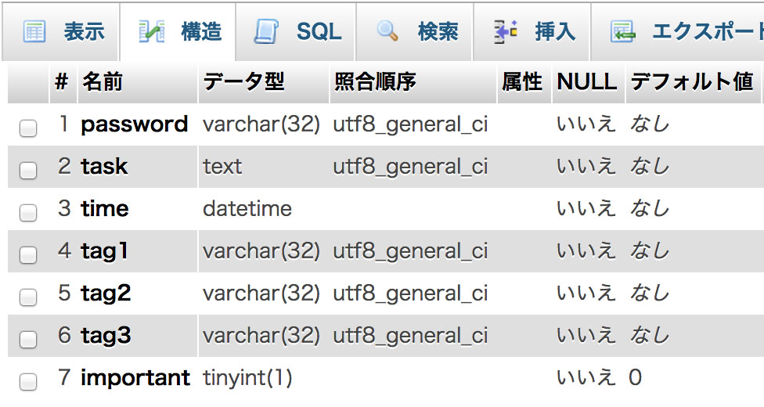
紅華祭までの実装
データベースとの連携
MySQL，Ajax
ページの更新
ログイン，ログアウト
・カレンダーの色付け

Slide 5
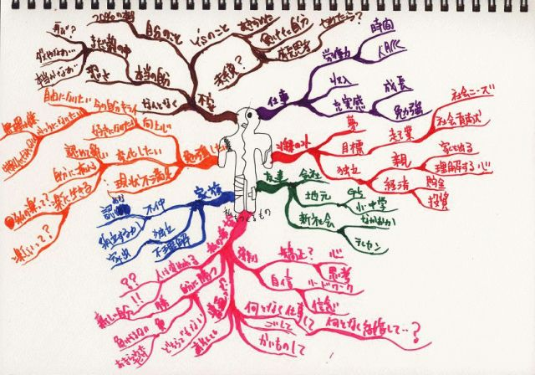
現状の問題点
アチーブ機能（タスク完了機能）
タスクの編集で時々バグ
カレンダーの色付け
レスポンシブ化
タスクのソート（最新順） ．．．等々

